Slide 1
Service-Angebote auf den Internetseiten der Fabrikate November 2022

Slide 2
Alfa Romeo

Slide 3
URL | Marke | Produkt | Maßnahme | Preis
URL | Alfa Romeo | Teile | Wiederaufbereitete Teile mit Garantie

Slide 4
Audi

Slide 5
URL | Marke | Produkt | Maßnahme | Preis
URL | Audi | Räder / Reifen | Kostenlose Reifengarantie | € 0,00

Slide 6
URL | Marke | Produkt | Maßnahme | Preis
URL | Audi | Check | Car-Check

Slide 7
URL | Marke | Produkt | Maßnahme | Preis
URL | Audi | Check | Batterie-Check

Slide 8
BMW

Slide 9
URL | Marke | Produkt | Maßnahme | Preis
URL | BMW | Service | 20 % Ersparnis für BMW älter als 5 Jahre

Slide 10
URL | Marke | Produkt | Maßnahme | Preis
URL | BMW | Teile | Wiederaufbereitete Teile mit Ersparnis

Slide 11
URL | Marke | Produkt | Maßnahme | Preis
URL | BMW | Räder / Reifen | Kostenlose Reifengarantie | € 0,00

Slide 12
NEU
URL | Marke | Produkt | Maßnahme | Preis
URL | BMW | Zubehör | 20 % Rabatt auf Connected Drive Upgrades

Slide 13
Citroën

Slide 14
URL | Marke | Produkt | Maßnahme | Preis
URL | Citroen | Check | Service-Check mit 3 Monate Garantie-Zertifikat | € 19,90
 |  |  | Service-Check mit 6 Monate Garantie-Zertifikat | € 29,90

Slide 15
URL | Marke | Produkt | Maßnahme | Preis
URL | Citroen | Check | 3 Monate Citroen Assistance zum Service-Check | € 5,99
 |  |  | 6 Monate Citroen Assistance zum Service-Check | € 9,99

Slide 16
URL | Marke | Produkt | Maßnahme | Preis
URL | Citroen | Check | Starterbatterie-Check mit 3 Monaten Garantie | € 10,90
 |  |  | Starterbatterie-Check mit 6 Monaten Garantie | € 19,90

Slide 17
NEU
URL | Marke | Produkt | Maßnahme | Preis
URL | Citroen | Teile | Eurorepar Starterbatterien, 52 Ah, statt € 84,19 | € 69,99
 |  |  | Eurorepar Starterbatterien, 60 Ah, statt € 111,70 | € 89,99

Slide 18
NEU
URL | Marke | Produkt | Maßnahme | Preis
URL | Citroen | Teile | Eurorepar Starterbatterien, 60 Ah, statt € 133,44 | € 109,99
 |  |  | Starterbatterien, 70 Ah, statt € 160,05 | € 129,99

Slide 19
URL | Marke | Produkt | Maßnahme | Preis
Citroen | Check | Klimaanlagen-Check | € 59,90 | Citroen

Slide 20
URL | Marke | Produkt | Maßnahme | Preis
URL | Citroen | Räder / Reifen | Winterkompletträder, 4 zum Preis von 3

Slide 21
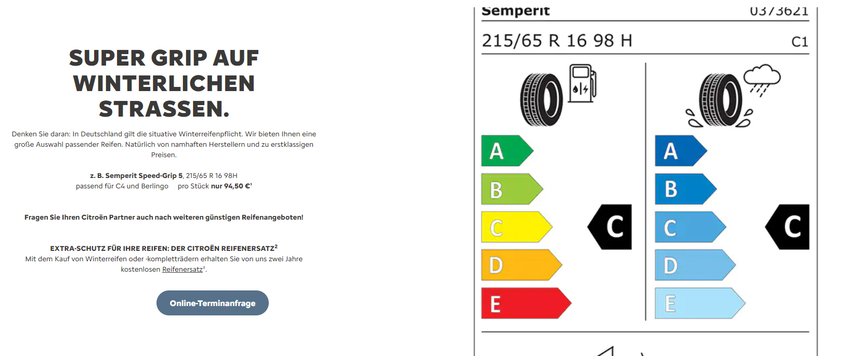
NEU
URL | Marke | Produkt | Maßnahme | Preis
URL | Citroen | Räder / Reifen | Winterrad Semperit Speed-Grip 5 | € 94,50

Slide 22
URL | Marke | Produkt | Maßnahme | Preis
URL | Citroen | Elektro | Aufbewahrungstasche für Ladekabel | € 54,90
 |  |  | Universal-Charger Sicherheitsschloss | € 15,90
 |  |  | Universal-Charger | € 999,00

Slide 23
URL | Marke | Produkt | Maßnahme | Preis
URL | Citroen | Service | Avantage-Servicepakete für Fahrzeuge ab 3 Jahre

Slide 24
Cupra

Slide 25
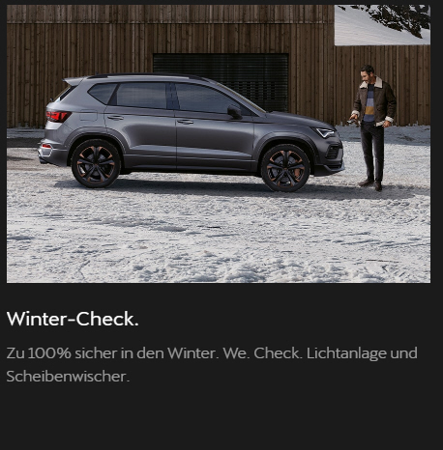
URL | Marke | Produkt | Maßnahme | Preis
URL | Cupra | Check | Winter-Check

Slide 26
Dacia

Slide 27
URL | Marke | Produkt | Maßnahme | Preis
URL | Dacia | Teile | Dacia Advantage Teile für Fahrzeuge älter als 4 Jahre, 20 % Ersparnis

Slide 28
URL | Marke | Produkt | Maßnahme | Preis
URL | Dacia | Service | Service-Sparbuch mit bis zu € 155,- Ersparnis für diverse Serviceleistungen

Slide 29
DS

Slide 30
URL | Marke | Produkt | Maßnahme | Preis
URL | DS | Check | Service-Check mit 3 Monate Garantie-Zertifikat | € 19,90
URL |  |  | Service-Check mit 6 Monate Garantie-Zertifikat | € 29,90

Slide 31
URL | Marke | Produkt | Maßnahme | Preis
URL | DS | Check | Batterie-Check mit 3 Monate Garantie-Zertifikat | € 10,90
URL |  |  | Batterie-Check mit 6 Monate Garantie-Zertifikat | € 19,90

Slide 32
URL | Marke | Produkt | Maßnahme | Preis
URL | DS | Check | Klimaanlagen-Check mit Garantiezertifikat | € 59,90
 |  | Service | 3 Monate DS Assistance zum Service-Check | € 5,99
 |  | Check | 6 Monate DS Assistance zum Service-Check | € 9,99

Slide 33
URL | Marke | Produkt | Maßnahme | Preis
URL | DS | Check | Klimaanlagen-Check mit Garantiezertifikat | € 59,90
 |  | Service | 3 Monate DS Assistance zum Service-Check | € 5,99
 |  | Check | 6 Monate DS Assistance zum Service-Check | € 6,99

Slide 34
URL | Marke | Produkt | Maßnahme | Preis
URL | DS | Zubehör | Universal Charger | € 999,00
 |  |  | Universal Charger Sicherheitsschloss | € 15,90
 |  |  | Aufbewahrungstasche für Ladekabel | € 54,00

Slide 35
URL | Marke | Produkt | Maßnahme | Preis
URL | DS | Teile | Starterbatterie 60 Ah, statt € 133,40 | € 109,99
 |  |  | Starterbatterie 70 Ah, statt € 160,65 | € 129,99

Slide 36
URL | Marke | Produkt | Maßnahme | Preis
URL | DS | Teile | Starterbatterie, 52 Ah, statt € 84,19 | € 69,99
 |  |  | Starterbatterie, 60 Ah, statt € 111,70 | € 89,99

Slide 37
URL | Marke | Produkt | Maßnahme | Preis
URL | DS | Räder / Reifen | Winterkompletträder, 4 zum Preis von 3, statt € 1.754,64 | € 1.316,00
 |  |  | Winterräder | € 94,50

Slide 38
Fiat

Slide 39
URL | Marke | Produkt | Maßnahme | Preis
URL | Fiat | Räder / Reifen | Winterkomplettrad inklusive Reifengarantie, Gewinnspiel | € 139,00

Slide 40
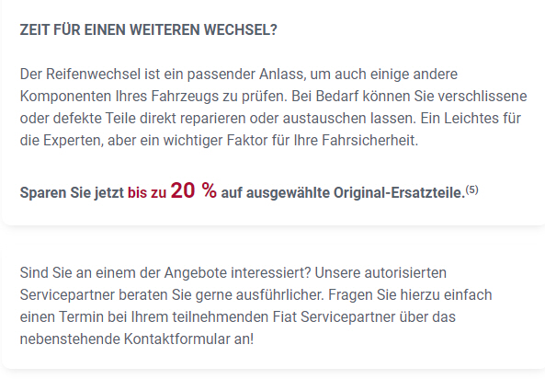
URL | Marke | Produkt | Maßnahme | Preis
URL | Fiat | Teile | 20 % Nachlass auf Originalteile

Slide 41
Ford

Slide 42
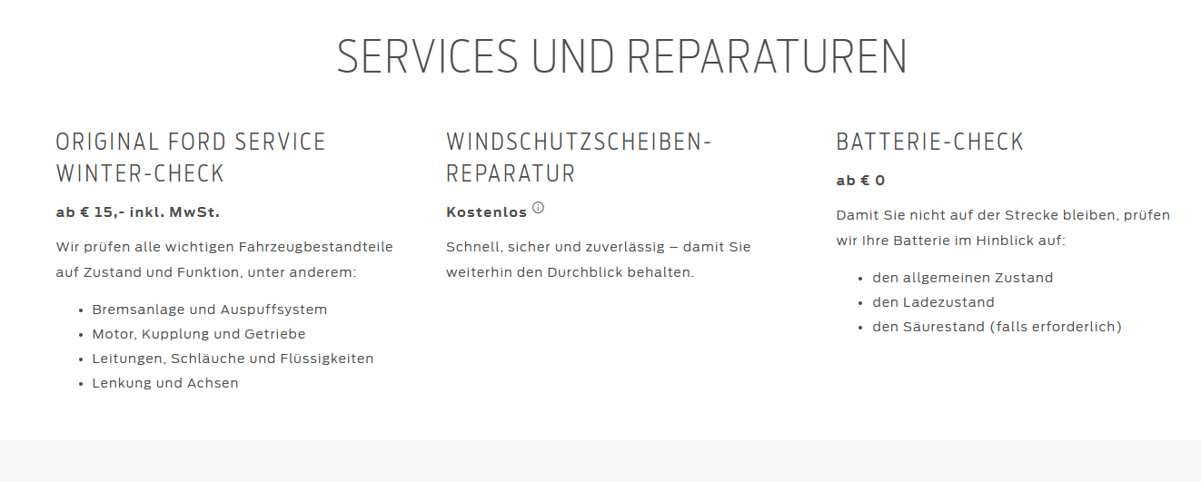
URL | Marke | Produkt | Maßnahme | Preis
URL | Ford | Check | Winter-Check | € 15,00
 |  |  | Batterie-Check | € 0,00

Slide 43
URL | Marke | Produkt | Maßnahme | Preis
URL | Ford | Service | Economy-Angebote für Fahrzeuge älter als 5 Jahre, Bremsbeläge vorn, inklusive Einbau | € 124,51,- bis € 168,35
 |  |  | Bremsscheiben und Bremsbeläge vorn | € 244,88 bis € 602,99,16,-
 |  |  | Bremsflüssigkeitswechsel | € 92,00

Slide 44
Hyundai

Slide 45
URL | Marke | Produkt | Maßnahme | Preis
URL | Hyundai | Service | 0 % Sonderfinanzierung

Slide 46
URL | Marke | Produkt | Maßnahme | Preis
URL | Hyundai | Teile | Product Line 2 wiederaufbereitete Teile

Slide 47
URL | Marke | Produkt | Maßnahme | Preis
URL | Hyundai | Check | Winter-Check

Slide 48
URL | Marke | Produkt | Maßnahme | Preis
URL | Hyundai | Räder / Reifen | Kostenlose Reifengarantie | € 0,00

Slide 49
URL | Marke | Produkt | Maßnahme | Preis
URL | Hyundai | Check | Bremsen-Check

Slide 50
Jeep

Slide 51
URL | Marke | Produkt | Maßnahme | Preis
URL | Jeep | Teile | 20 % Nachlass auf Originalteile

Slide 52
URL | Marke | Produkt | Maßnahme | Preis
URL | Jeep | Räder / Reifen | Winterkomplettrad inklusive Reifengarantie, Gewinnspiel | € 445,00

Slide 53
Mazda

Slide 54
URL | Marke | Produkt | Maßnahme | Preis
URL | Mazda | Check | Cabrio-Check
 |  |  | Klimaanlagen-Check

Slide 55
Mercedes

Slide 56
URL | Marke | Produkt | Maßnahme | Preis
URL | Mercedes | Service | Service-Vorteilsprogramm, 20 % Rabatt auf ausgewählte Werkstattleistungen, Anmeldung auf Mercedes me erforderlich

Slide 57
URL | Marke | Produkt | Maßnahme | Preis
URL | Mercedes | HU / AU | Kostenloser Vorab-Check | € 0,00

Slide 58
URL | Marke | Produkt | Maßnahme | Preis
URL | Mercedes | Check | Batterie-Check

Slide 59
URL | Marke | Produkt | Maßnahme | Preis
URL | Mercedes | Teile | Austauschteile mit durchschnittlich 35 % Ersparnis

Slide 60
URL | Marke | Produkt | Maßnahme | Preis
URL | Mercedes | Teile | Gebrauchtteile mit durchschnittlich 50 % Ersparnis

Slide 61
Mini

Slide 62
URL | Marke | Produkt | Maßnahme | Preis
URL | Mini | Service | 20 % Rabatt für Mini ab 5 Jahren

Slide 63
URL | Marke | Produkt | Maßnahme | Preis
URL | Mini | Service | 20 % Rabatt auf Service-Pakete für Mini ab 5 Jahren

Slide 64
Mitsubishi

Slide 65
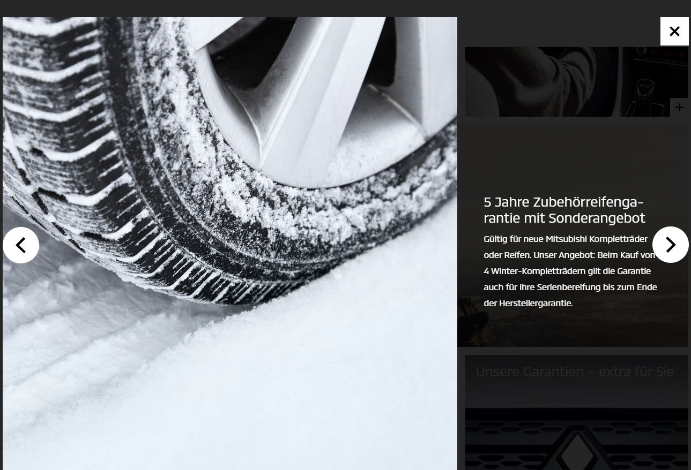
URL | Marke | Produkt | Maßnahme | Preis
URL | Mitsubishi | Räder / Reifen | Kostenlose Reifengarantie bei Kauf von 4 Winterkompletträdern auch für die Serienbereifung

Slide 66
Nissan

Slide 67
URL | Marke | Produkt | Maßnahme | Preis
URL | Nissan | Teile | Austauschteile mit 60 % Ersparnis

Slide 68
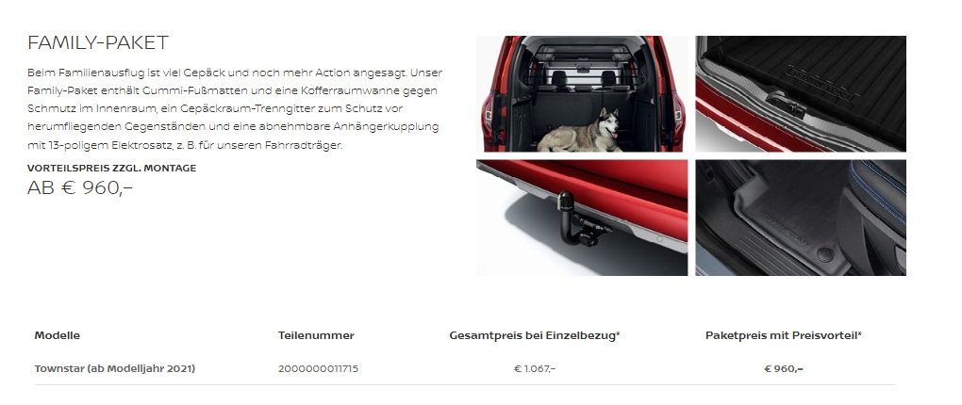
URL | Marke | Produkt | Maßnahme | Preis
URL | Nissan | Schutz | Family-Paket für Townstar, statt € 1.017,- | € 960,00

Slide 69
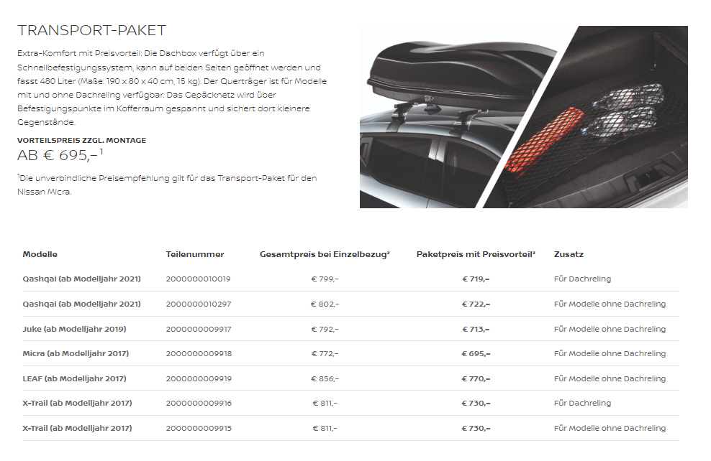
URL | Marke | Produkt | Maßnahme | Preis
URL | Nissan | Transport | Transport- Paket | € 695,- bis € 770,-

Slide 70
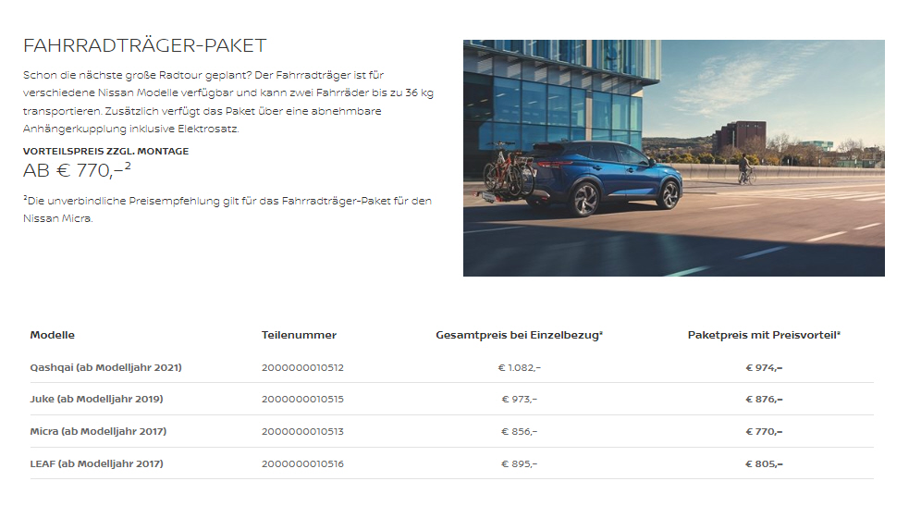
URL | Marke | Produkt | Maßnahme | Preis
URL | Nissan | Transport | Fahrradträger-Paket mit kostenlosem Pflegeset | € 770,- bis € 974,-

Slide 71
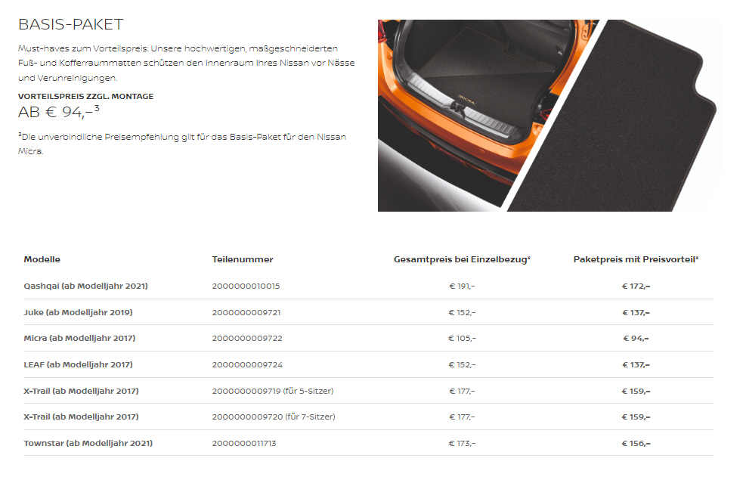
URL | Marke | Produkt | Maßnahme | Preis
URL | Nissan | Transport | Basis-Paket | € 94,- bis € 159,-

Slide 72
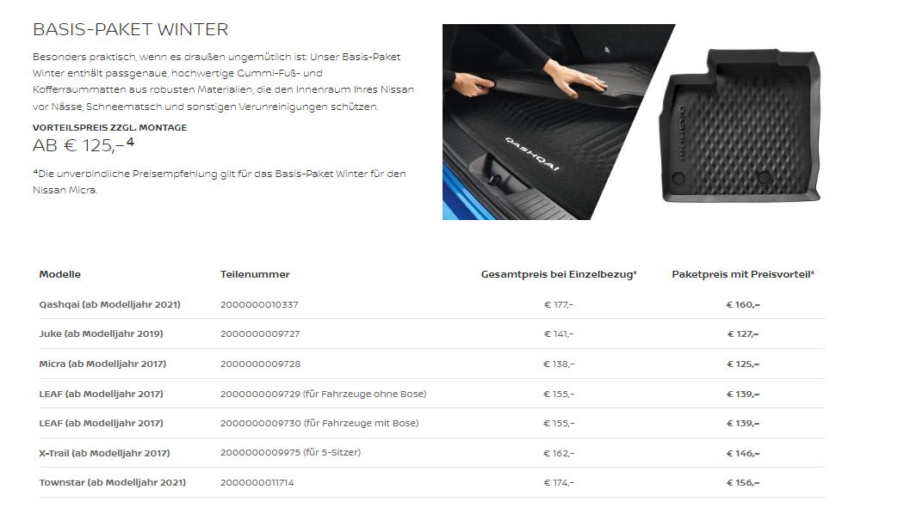
URL | Marke | Produkt | Maßnahme | Preis
URL | Nissan | Schutz | Basis-Paket Winter | € 125,- bis € 160,-

Slide 73
Opel

Slide 74
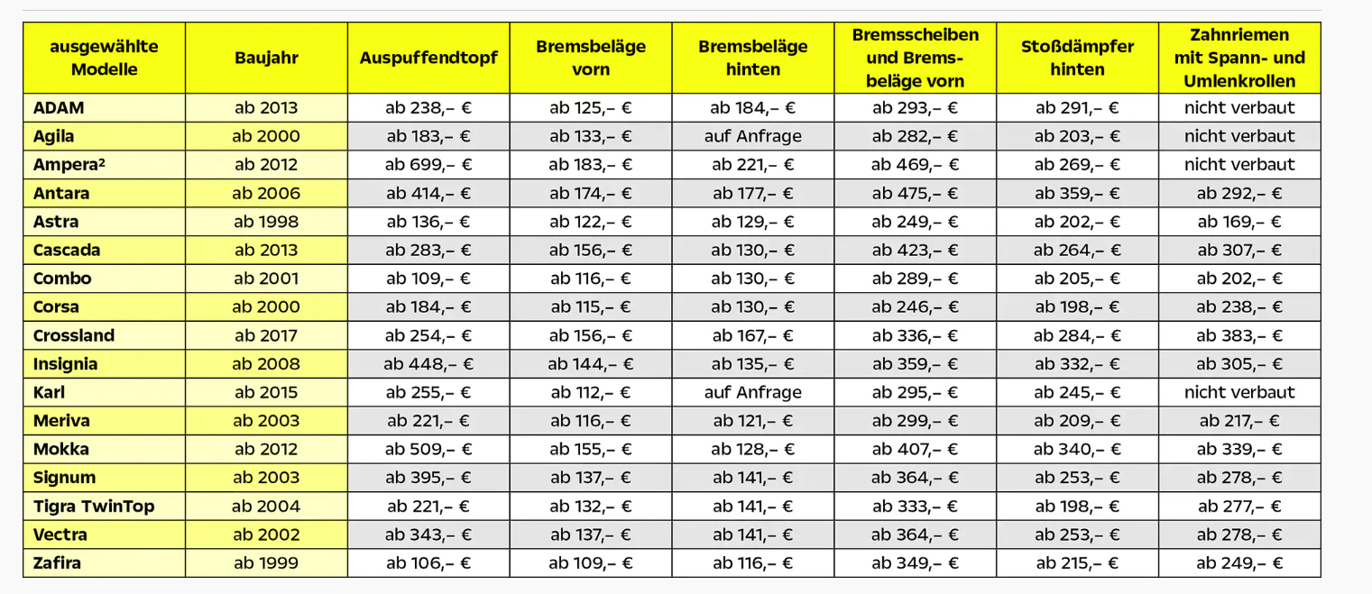
URL | Marke | Produkt | Maßnahme | Preis
URL | Opel | Service | Komplettpreisoffensive für Fahrzeuge älter als 5 Jahre

Slide 75
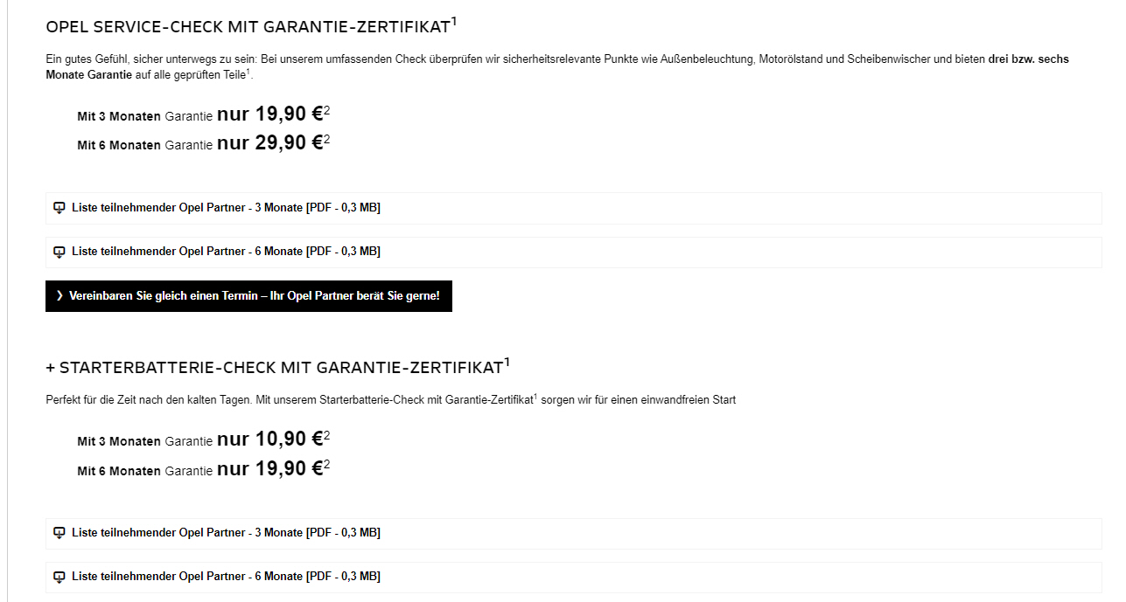
URL | Marke | Produkt | Maßnahme | Preis
URL | Opel | Check | Service-Check mit 3 Monate Garantie-Zertifikat | € 19,90
 |  |  | Service-Check mit 6 Monate Garantie-Zertifikat | € 29,90

Slide 76
URL | Marke | Produkt | Maßnahme | Preis
URL | Opel | Check | Batterie-Check mit 3 Monate Garantie-Zertifikat | € 10,90
 |  |  | Batterie-Check mit 3 Monate Garantie-Zertifikat | € 19,90

Slide 77
NEU
URL | Marke | Produkt | Maßnahme | Preis
URL | Opel | Check | Klimaanlagen-Check mit Garantiezertifikat | € 59,90

Slide 78
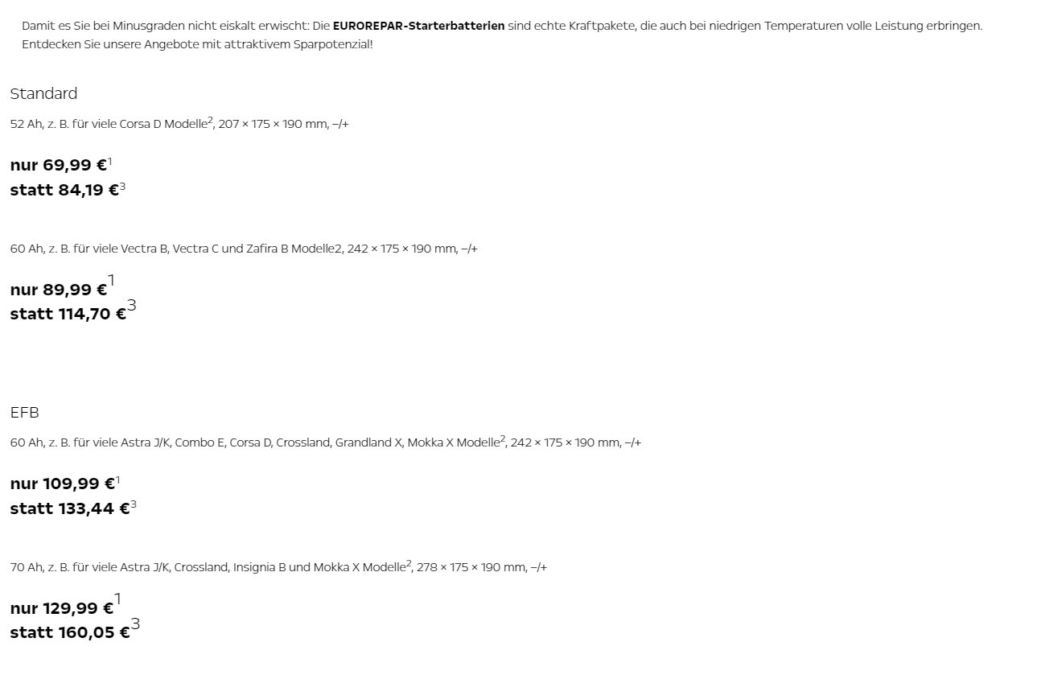
URL | Marke | Produkt | Maßnahme | Preis
URL | Opel | Teile | Eurorepar Starterbatterien, 52 Ah, statt € 84,19 | € 69,99
 |  |  | Eurorepar Starterbatterien, 60 Ah, statt € 114,70 | € 89,99

Slide 79
URL | Marke | Produkt | Maßnahme | Preis
URL | Opel | Teile | Starterbatterien, 60 Ah, statt € 133,40 | € 109,99
 |  |  | Starterbatterien, 70 Ah, statt € 160,05 | € 129,99

Slide 80
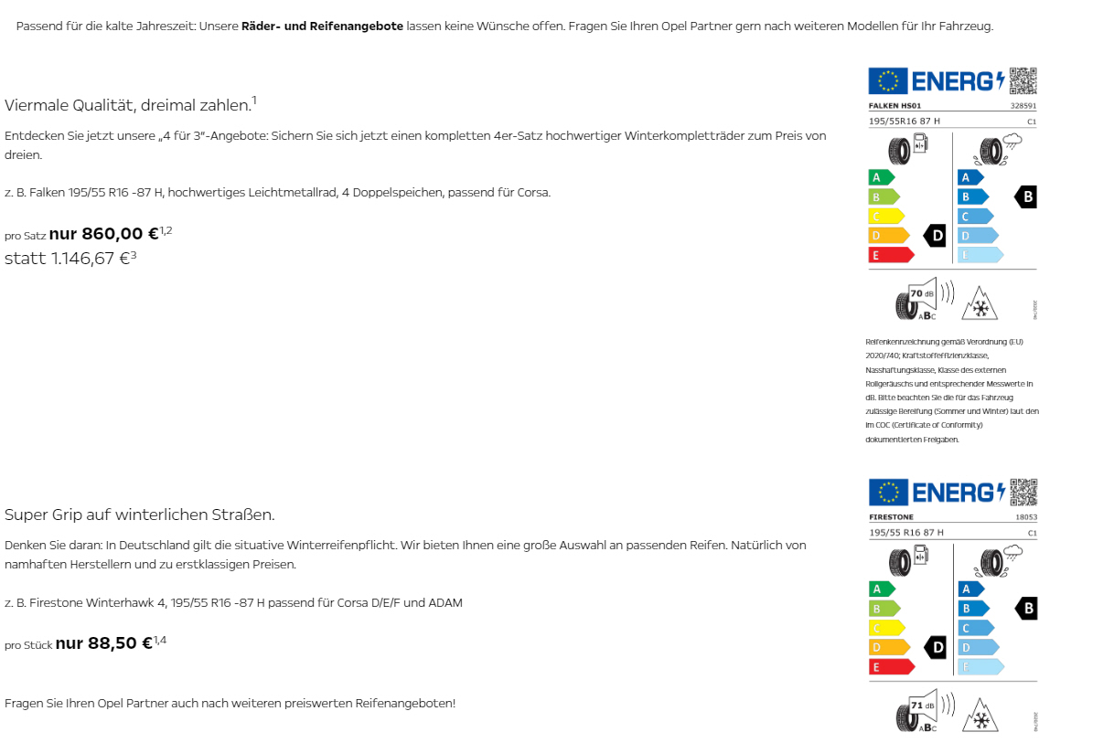
URL | Marke | Produkt | Maßnahme | Preis
URL | Opel | Räder / Reifen | Winterkompletträder, 4 zum Preis von 3, statt € 1.146,67 | € 860,00
 |  |  | Winterräder | € 88,50

Slide 81
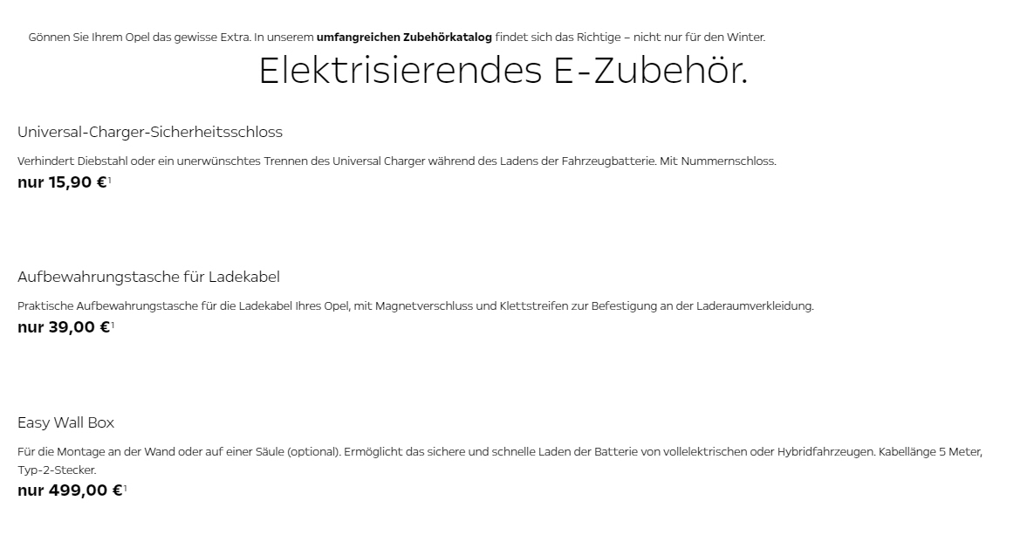
URL | Marke | Produkt | Maßnahme | Preis
URL | Opel | Elektro | easyWallbox | € 499,00
 |  |  | Aufbewahrungstasche für Ladekabel | € 39,90
 |  |  | Universal-Charger Sicherheitsschloss | € 15,90

Slide 82
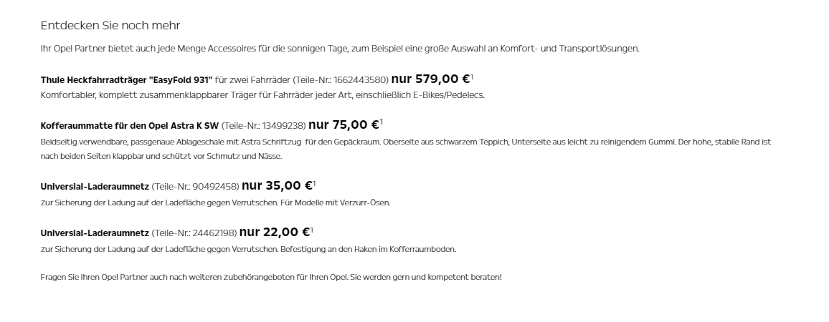
URL | Marke | Produkt | Maßnahme | Preis
URL | Opel | Transport | Laderaumnetz | € 22,00
 |  |  | Laderaumnetz | € 35,00
 |  | Schutz | Kofferraummatte für Astra | € 75,00

Slide 83
Peugeot

Slide 84
URL | Marke | Produkt | Maßnahme | Preis
URL | Peugeot | Check | Service-Check mit 3 Monate Garantie-Zertifikat | € 19,90
 |  |  | Service-Check mit 6 Monate Garantie-Zertifikat | € 29,90

Slide 85
URL | Marke | Produkt | Maßnahme | Preis
URL | Peugeot | Räder / Reifen | Winterkompletträder, 4 zum Preis von 3, statt € 1.216,- | € 912,00

Slide 86
URL | Marke | Produkt | Maßnahme | Preis
URL | Peugeot | Elektro | Aufbewahrungstasche für Ladekabel | € 39,00
 |  |  | Universal-Charger | € 999,00
 |  |  | Universal-Charger Sicherheitsschloss | € 15,90

Slide 87
URL | Marke | Produkt | Maßnahme | Preis
URL | Peugeot | Schutz | Kofferraummatte Velours für 308 | € 22,00
 |  |  | Kofferraummatte Velours für 308 SW | € 22,00

Slide 88
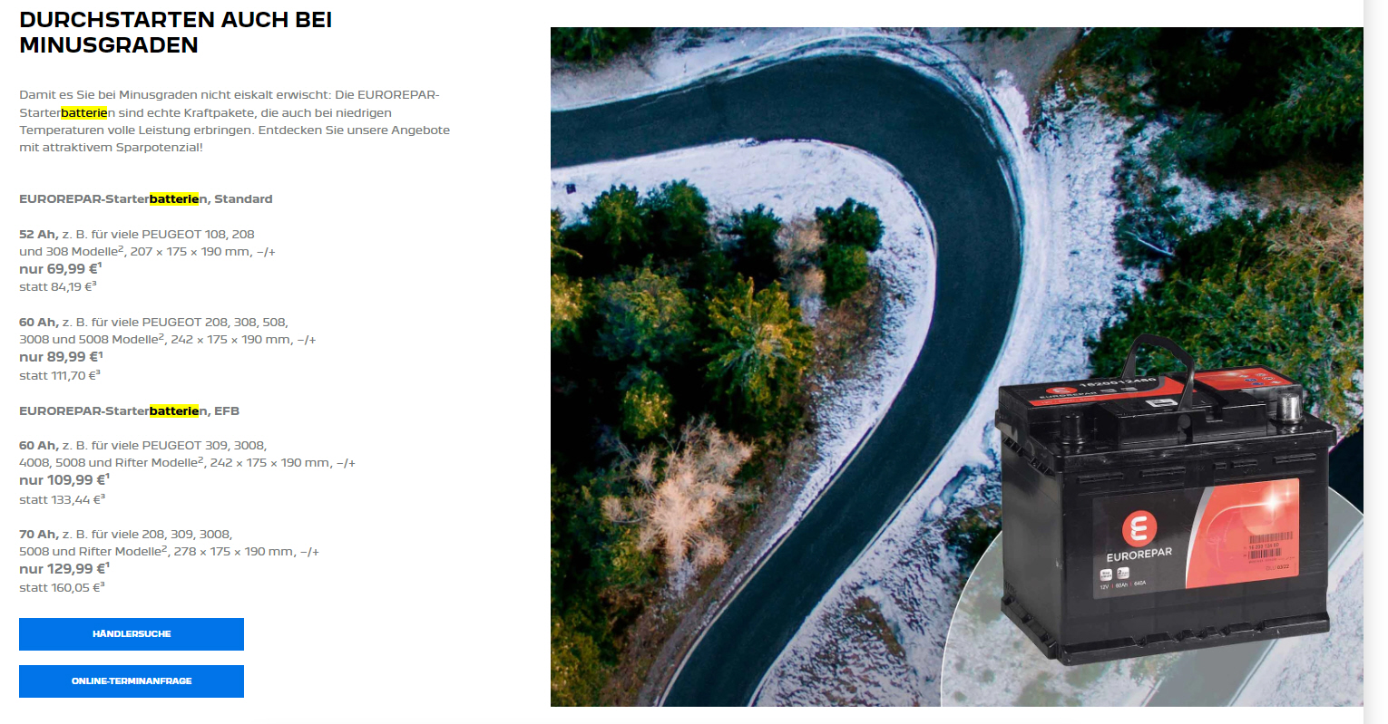
URL | Marke | Produkt | Maßnahme | Preis
URL | Peugeot | Teile | Starterbatterie von Eurorepar, 52 Ah, statt € 84,19 | € 69,99
 |  |  | Starterbatterie von Eurorepar, 60 Ah, statt € 111,70 | € 89,99

Slide 89
URL | Marke | Produkt | Maßnahme | Preis
URL | Peugeot | Teile | Starterbatterie von Eurorepar, 52 Ah, statt € 84,19 | € 69,99
 |  |  | Starterbatterie von Eurorepar, 60 Ah, statt € 111,70 | € 89,99

Slide 90
Renault

Slide 91
URL | Marke | Produkt | Maßnahme | Preis
URL | Renault | Teile | Renault Advantage Teile für Fahrzeuge älter als 4 Jahre, 20 % Ersparnis

Slide 92
URL | Marke | Produkt | Maßnahme | Preis
URL | Renault | Navigation | TomTom Europakarte | € 49,94

Slide 93
Seat

Slide 94
URL | Marke | Produkt | Maßnahme | Preis
URL | Seat | Check | Winter-Check

Slide 95
URL | Marke | Produkt | Maßnahme | Preis
URL | Seat | Service | Komplettpreisangebote für ältere Fahrzeuge ab 4 Jahre, Bremsbeläge vorne ersetzen, Ibiza | € 98,00

Slide 96
URL | Marke | Produkt | Maßnahme | Preis
URL | Seat | Service | Komplettpreisangebote für ältere Fahrzeuge ab 4 Jahre, Bremsklotzsatz vorne ersetzen, Mii | € 109,00

Slide 97
URL | Marke | Produkt | Maßnahme | Preis
URL | Seat | Service | Komplettpreisangebote für ältere Fahrzeuge ab 4 Jahre, Endschalldämpfer ersetzen, Ibiza | € 161,00

Slide 98
URL | Marke | Produkt | Maßnahme | Preis
URL | Seat | Service | Komplettpreisangebote für ältere Fahrzeuge ab 4 Jahre, Stoßdämpfersatz vorne ersetzen, Ibiza | € 290,00

Slide 99
URL | Marke | Produkt | Maßnahme | Preis
URL | Seat | Service | Komplettpreisangebote für ältere Fahrzeuge ab 4 Jahre, Komplettbremsensatz vorne ersetzen, Leon | € 308,00

Slide 100
URL | Marke | Produkt | Maßnahme | Preis
URL | Seat | Service | Komplettpreisangebote für ältere Fahrzeuge ab 4 Jahre, Starterbatterien ersetzen | € 120,00

Slide 101
Skoda

Slide 102
URL | Marke | Produkt | Maßnahme | Preis
URL | Skoda | Teile | Economy-Teile für Fahrzeuge älter als 4 Jahre

Slide 103
URL | Marke | Produkt | Maßnahme | Preis
URL | Skoda | Teile | Austauschteile mit 68 % Ersparnis

Slide 104
URL | Marke | Produkt | Maßnahme | Preis
URL | Skoda | Check | Winter-Fitness-Check
 |  |  | Batterie-Check

Slide 105
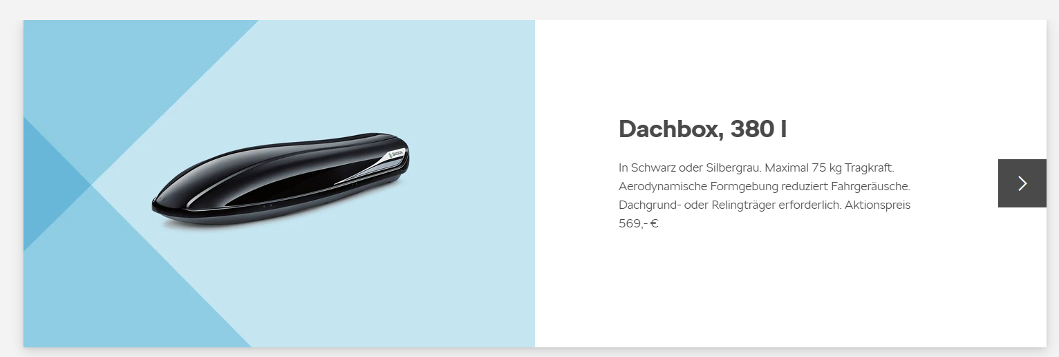
URL | Marke | Produkt | Maßnahme | Preis
URL | Skoda | Transport | Dachbox, 380l | € 569,00

Slide 106
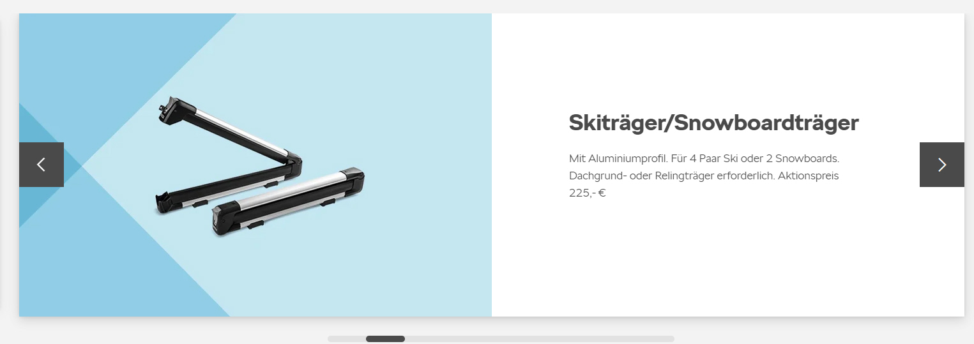
URL | Skoda | Transport | Ski-/Snowboardträger | € 225,00

Slide 107
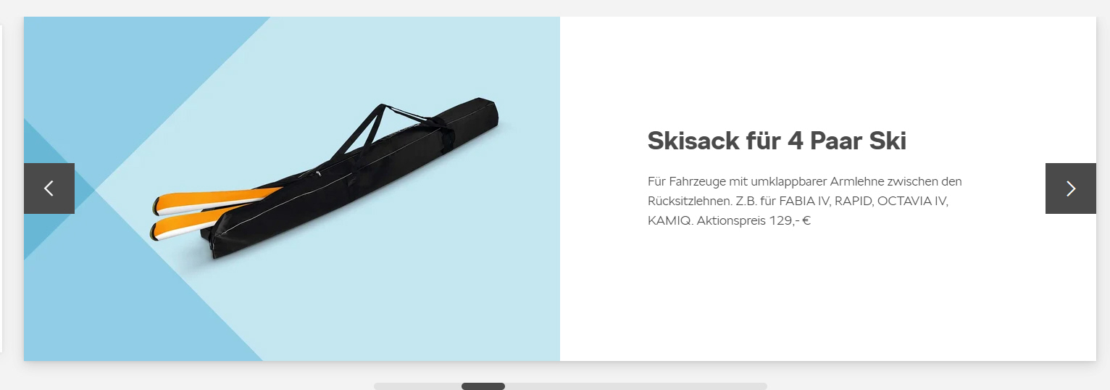
URL | Skoda | Infotainment | Skisack | € 129,00

Slide 108
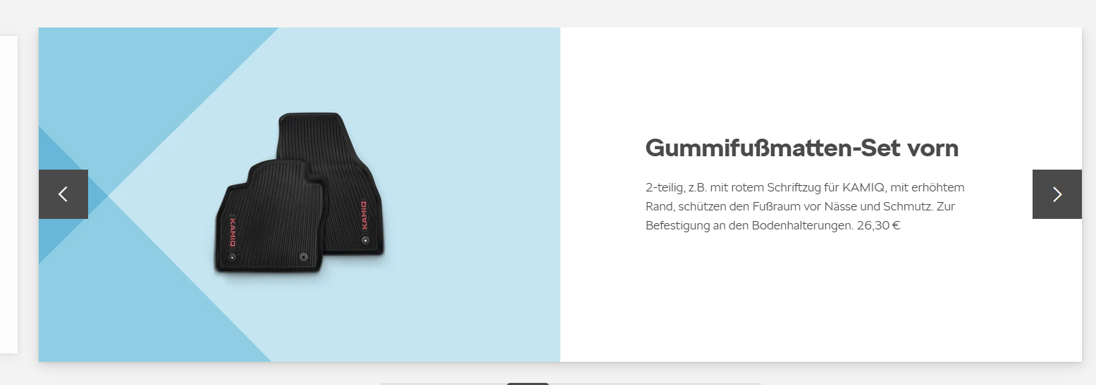
URL | Skoda | Schutz | Gummifußmatten-Set | € 26,30

Slide 109
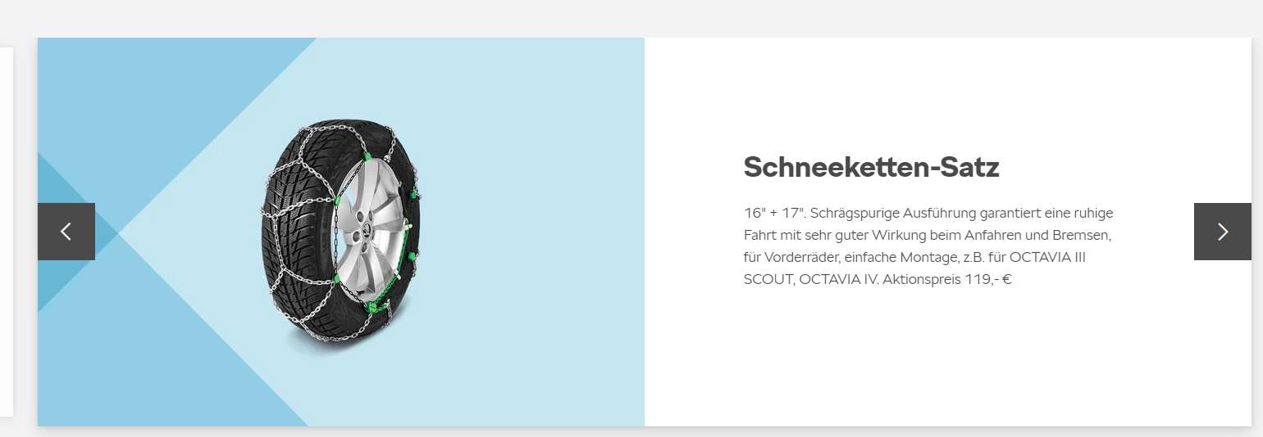
URL | Skoda | Räder / Reifen | Schneeketten-Satz | € 119,00

Slide 110
URL | Skoda | Sicherheit | Eiskratzer | € 7,80

Slide 111
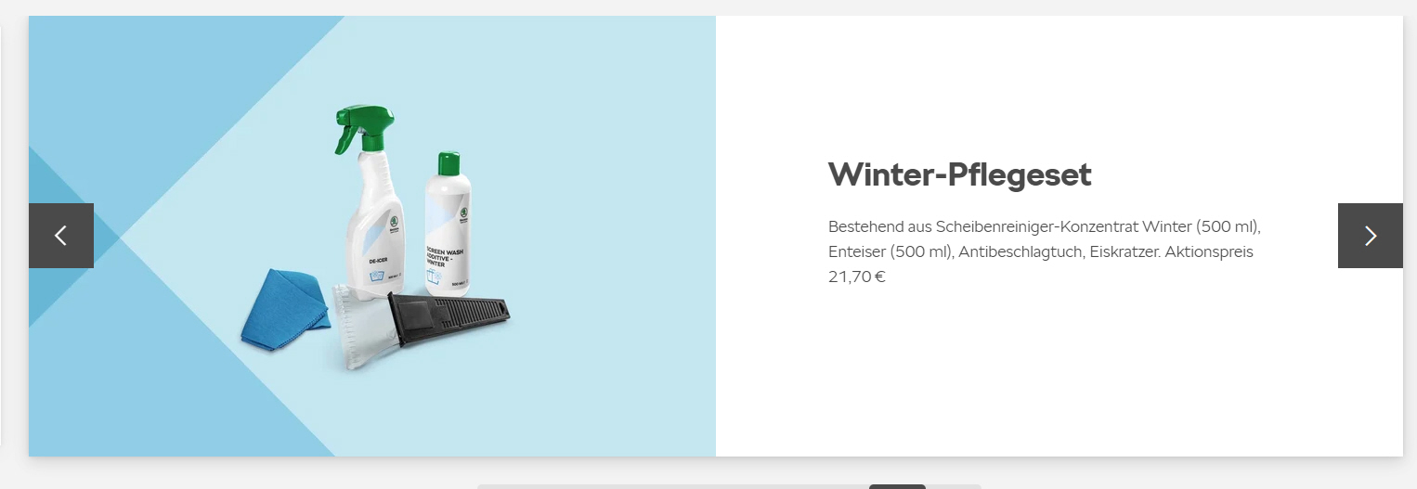
URL | Skoda | Pflege | Winterpflege-Set | € 21,70

Slide 112
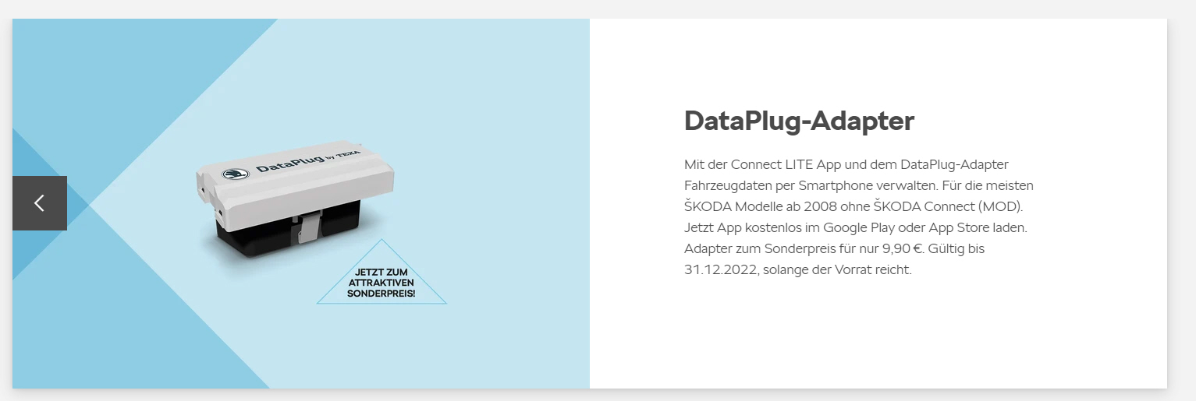
URL | Skoda | Elektro | DataPlug-Adapter | € 9,90

Slide 113
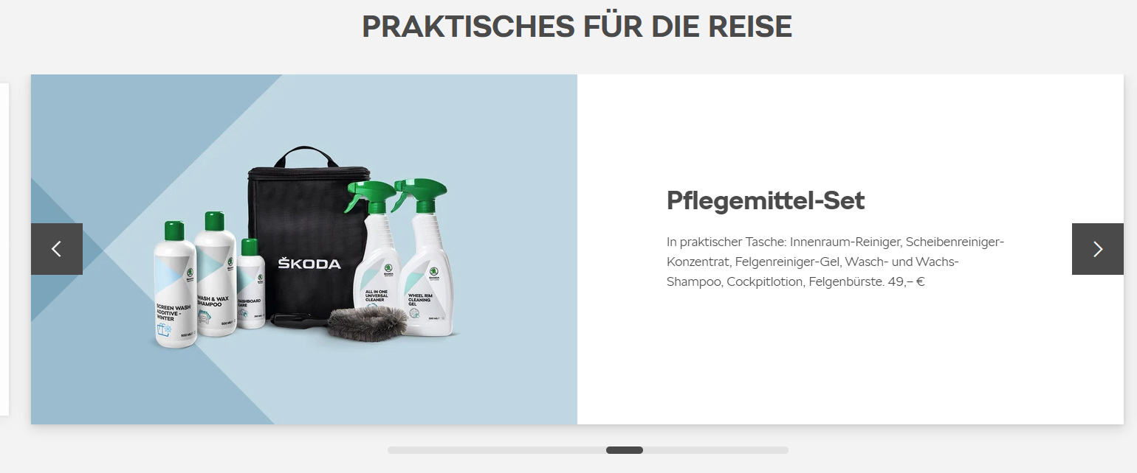
URL | Marke | Produkt | Maßnahme | Preis
URL | Skoda | Pflege | Pflegemittel-Set | € 49,00

Slide 114
URL | Marke | Produkt | Maßnahme | Preis
URL | Skoda | Räder / Reifen | Kostenlose Reifengarantie | € 0,00

Slide 115
Subaru

Slide 116
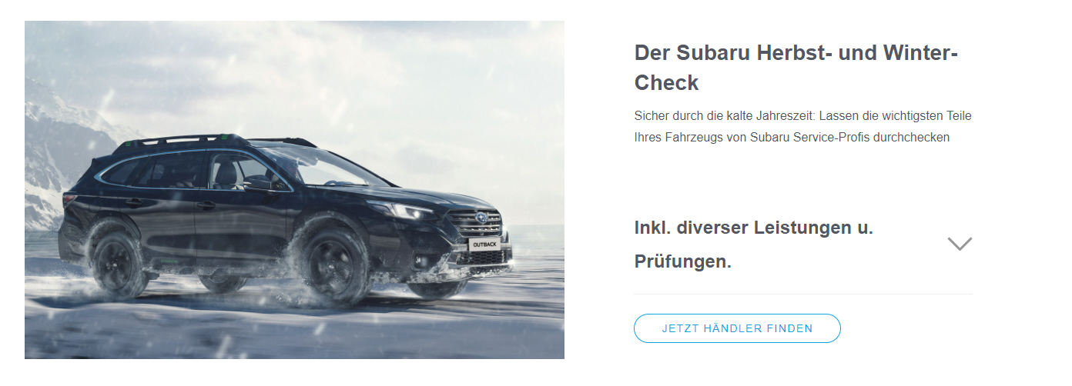
URL | Marke | Produkt | Maßnahme | Preis
URL | Subaru | Check | Herbst- und Winter-Check

Slide 117
URL | Marke | Produkt | Maßnahme | Preis
URL | Subaru | Öle | Premium-Öl, 1l | € 9,90
 |  | Service | Kleine Inspektion | € 269,00
 |  |  | Große Inspektion | € 429,00

Slide 118
URL | Marke | Produkt | Maßnahme | Preis
URL | Subaru | Service | Vorderbremsen, inklusive Montage | € 445,00
 |  |  | Zahnriemenwechsel | € 799,00
 |  |  | Gratis Scheibenwischer

Slide 119
Suzuki

Slide 120
NEU
URL | Marke | Produkt | Maßnahme | Preis
URL | Suzuki | Check | Winter-Check mit Gewinnspiel | € 19,90

Slide 121
URL | Marke | Produkt | Maßnahme | Preis
URL | Suzuki | Service | Treuebonus, Verlängerung des Mobilservices bei regelmäßiger Wartung

Slide 122
Toyota

Slide 123
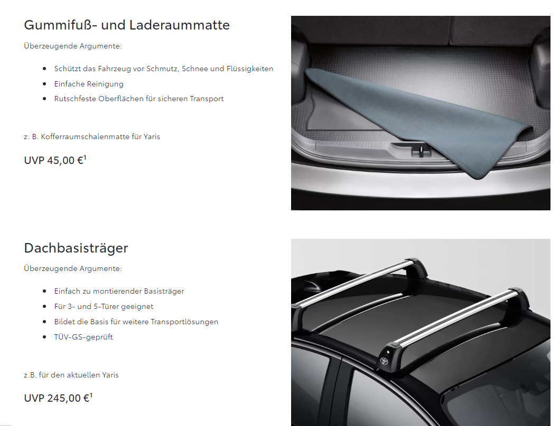
URL | Marke | Produkt | Maßnahme | Preis
URL | Toyota | Schutz | Gummifuß- und Laderaummatte | € 45,00
 |  | Transport | Dachbasisträger | € 245,00

Slide 124
URL | Marke | Produkt | Maßnahme | Preis
URL | Toyota | Transport | Dachbox | € 685,00
 |  | Schutz | Marderschutz | € 243,00

Slide 125
URL | Marke | Produkt | Maßnahme | Preis
URL | Toyota | Check | Winter-Check | € 19,90
 |  | Räder / Reifen | Räderwechsel-Service | € 24,90

Slide 126
URL | Marke | Produkt | Maßnahme | Preis
URL | Toyota | Service | Jahresinspektion | € 229,00

Slide 127
URL | Marke | Produkt | Maßnahme | Preis
URL | Toyota | Sicherheit | DNA Diebstahlschutz | € 299,00

Slide 128
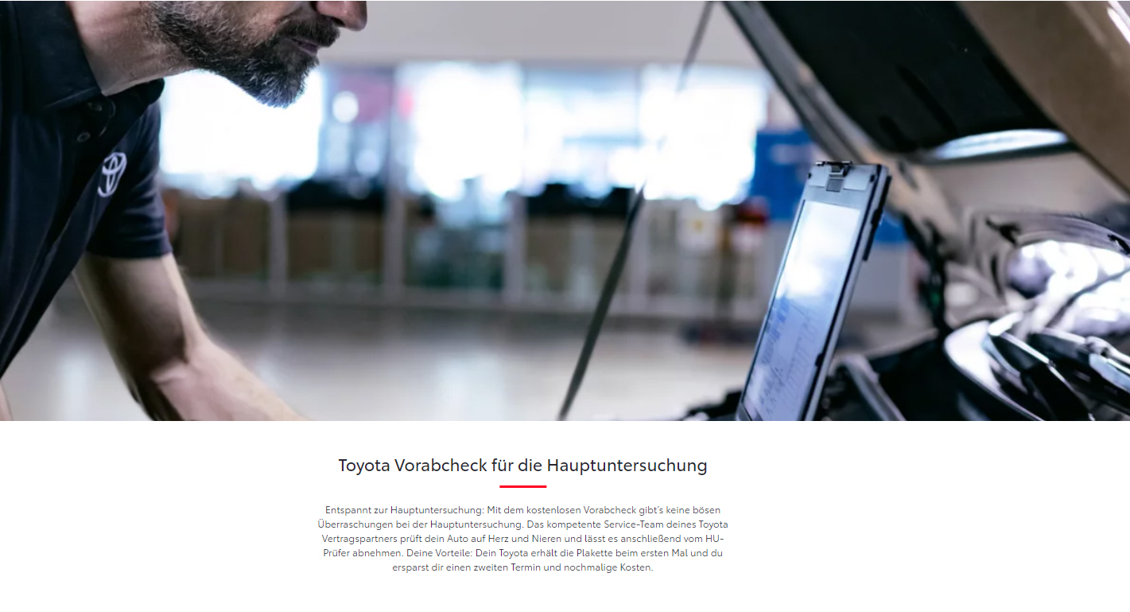
URL | Marke | Produkt | Maßnahme | Preis
URL | Toyota | HU / AU | Kostenloser Vorab-Check | € 0,00

Slide 129
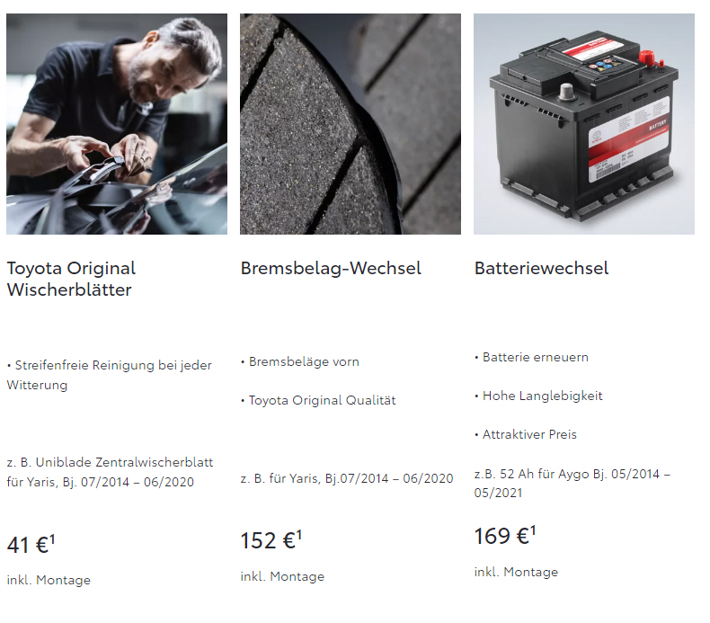
URL | Marke | Produkt | Maßnahme | Preis
URL | Toyota | Service | Bremsbelag-Wechsel | € 152,00
 |  |  | Batteriewechsel | € 169,00
 |  | Zubehör | Wischerblätter | 41

Slide 130
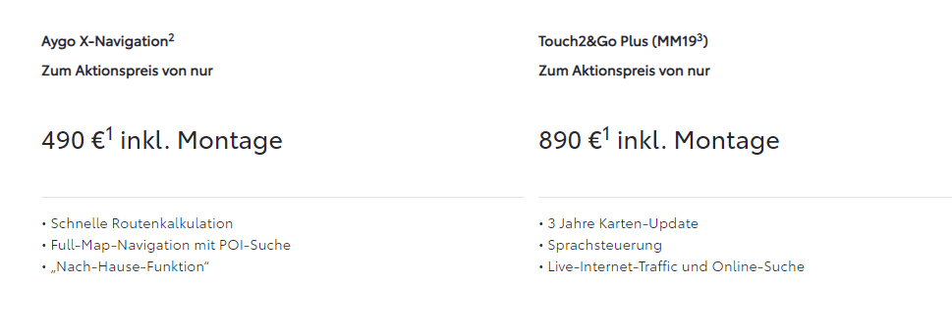
URL | Marke | Produkt | Maßnahme | Preis
URL | Toyota | Navigation | Aygo X-Navigation | € 490,00
 |  |  | Touch2&Go Plus | € 890,00

Slide 131
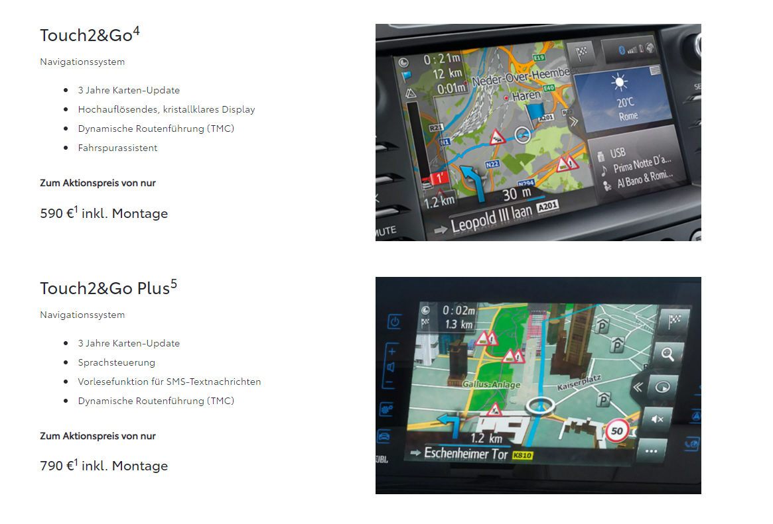
URL | Marke | Produkt | Maßnahme | Preis
URL | Toyota | Navigation | Touch2&Go Plus | € 590,00
 |  |  | Touch2&Go Plus | € 790,00

Slide 132
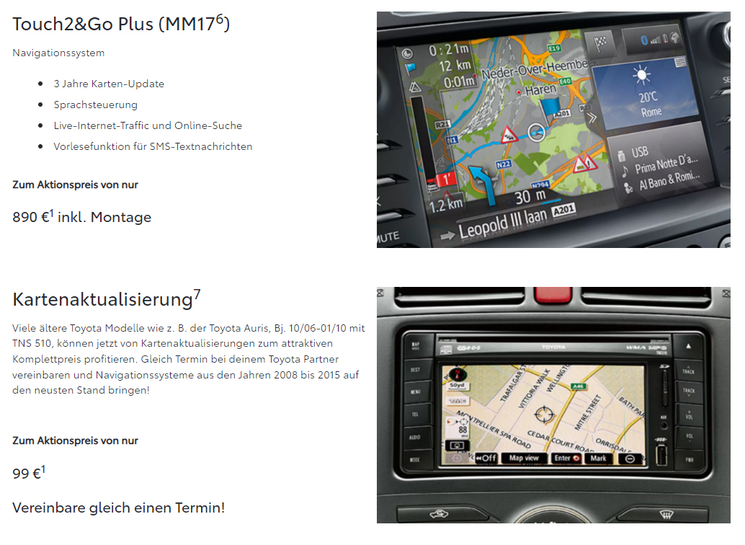
URL | Marke | Produkt | Maßnahme | Preis
URL | Toyota | Navigation | Touch2&Go Plus | € 890,00
 |  |  | Kartenaktualisierung | € 99,00

Slide 133
VW

Slide 134
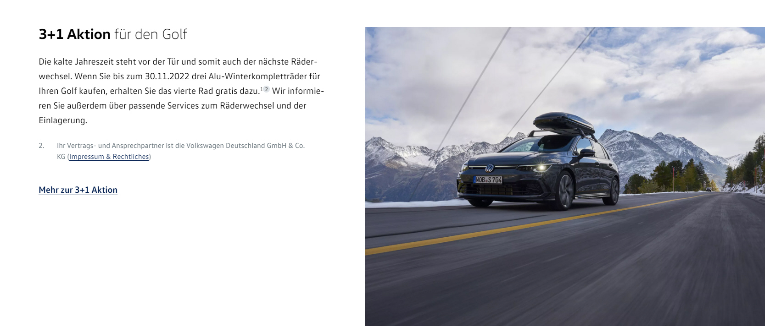
URL | Marke | Produkt | Maßnahme | Preis
URL | VW | Räder / Reifen | Alu-Winterkompletträder für Golf, 4 zum Preis von 3

Slide 135
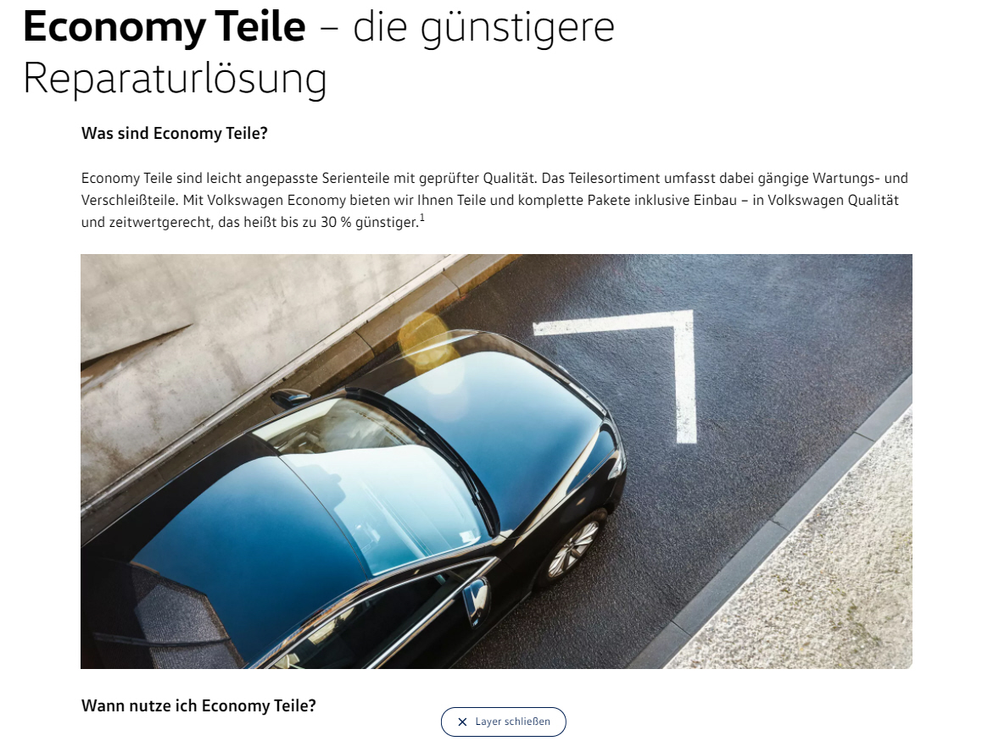
URL | Marke | Produkt | Maßnahme | Preis
URL | VW | Teile | Economy-Teile für Fahrzeuge älter als 4 Jahre, mit 30 % Ersparnis

Slide 136
URL | Marke | Produkt | Maßnahme | Preis
URL | VW | Teile | Austauschteile mit bis zu 40 % Ersparnis

